Slide 1
Konstytucja 3 maja 1791

Slide 2
Znaczenie Konstytucji 3 maja
Konstytucja z 3 maja 1791 roku zmieniła zasady ustrojowe panujące dotychczas w Polsce, co było ogromnym przełomem, jeśli chodzi o sposób rządzenia państwem. Przede wszystkim zerwano z panującymi dotychczas zasadami liberum veto oraz wolnej elekcji, które stały się głównym powodem słabości politycznej Polski. By wzmocnić kraj również pod względem militarnym przeprowadzono reformę skarbową, by móc zwiększyć liczebność armii do 100 tysięcy żołnierzy.
Kolejnym istotnym efektem uchwalenia Konstytucji było wzmocnienie władzy państwowej, którą sprawował król wraz z ministrami wchodzącymi w skład Straży Praw. Istotne przy tym było też ustanowienie kontroli ministrów przez sejm oraz wprowadzenie zasady zwierzchnictwa narodu nad władzą państwową. Cechą charakterystyczną dla tego dokumentu było objęcie pojęciem „naród” nie tylko szlachty ale i mieszczan oraz chłopów, którzy od tej pory mieli trafić pod opiekę prawa i rządu. Konstytucja 3 Maja była pierwszą w Europie i drugą na świecie, zaraz po konstytucji amerykańskiej (wedle niektórych jednak, obie te konstytucje wyprzedzała mało znana konstytucja korsykańska). Stanowiła ona swoisty dowód na to, że Polska weszła na drogę naprawy ustroju oraz wzmocnienia władzy państwowej.

Slide 3
Konstytucja 3 maja-Ustawa rządowa
Ustawa Rządowa z dnia 3 maja – uchwalona 3 maja 1791 roku ustawa regulująca ustrój prawny Rzeczypospolitej Obojga Narodów. Powszechnie przyjmuje się, że Konstytucja 3 maja była pierwszą w Europie i drugą na świecie (po konstytucji amerykańskiej z 1787 r.) nowoczesną, spisaną konstytucją.
Uchwalona przez króla Stanisława Augusta Poniatowskiego wraz ze stanami skonfederowanemi w liczbie podwóyney naród Polski reprezentującemi. Została zaprojektowana w celu zlikwidowania obecnych od dawna wad opartego na wolnej elekcji i demokracji szlacheckiej systemu politycznego Rzeczypospolitej Obojga Narodów. Konstytucja zmieniła ustrój państwa na monarchię dziedziczną, ograniczyła znacząco demokrację szlachecką, odbierając prawo głosu i decyzji w sprawach państwa szlachcie nieposiadającej ziemi (gołocie), wprowadziła częściowe zrównanie praw osobistych mieszczan i szlachty oraz stawiała chłopów pod ochroną państwa, w ten sposób łagodząc nadużycia pańszczyzny. Konstytucja formalnie zniosła liberum veto.
Przyjęcie monarchicznej Konstytucji 3 maja spowodowało opozycję republikanów oraz sprowokowało wrogość Imperium Rosyjskiego, które od 1768 roku było protektorem Rzeczypospolitej i gwarantem nienaruszalności jej ustroju. W wojnie w obronie konstytucji Polska, zdradzona przez swojego pruskiego sprzymierzeńca Fryderyka Wilhelma II, została pokonana przez wojska rosyjskie Katarzyny Wielkiej, wspierające konfederację targowicką – spisek części polskich magnatów przeciwnych zmianie ustroju Rzeczypospolitej. Po utracie niepodległości w 1795 roku przez 123 lata rozbiorów przypominała o walce o niepodległość. Zdaniem dwóch współautorów Ignacego Potockiego i Hugona Kołłątaja była „ostatnią wolą i testamentem gasnącej Ojczyzny”.
Konstytucja przestała w praktyce obowiązywać (straciła znaczenie) 24 lipca 1792 roku (w momencie przystąpienia króla Stanisława Augusta Poniatowskiego do konfederacji targowickiej) – czyli po nieco ponad 14 miesiącach, w ciągu których Sejm Czteroletni uchwalił szereg ustaw szczegółowych, będących rozwinięciem jej postanowień. Przestała natomiast być obowiązującym aktem prawnym (została derogowana) 23 listopada 1793 roku. Sejm grodzieński uznał wtedy Sejm Czteroletni za niebyły i uchylił wszystkie ustanowione na nim akty prawne.

Slide 4
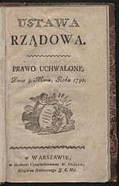
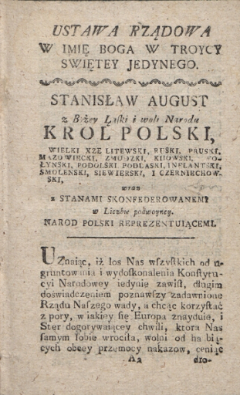

Slide 5
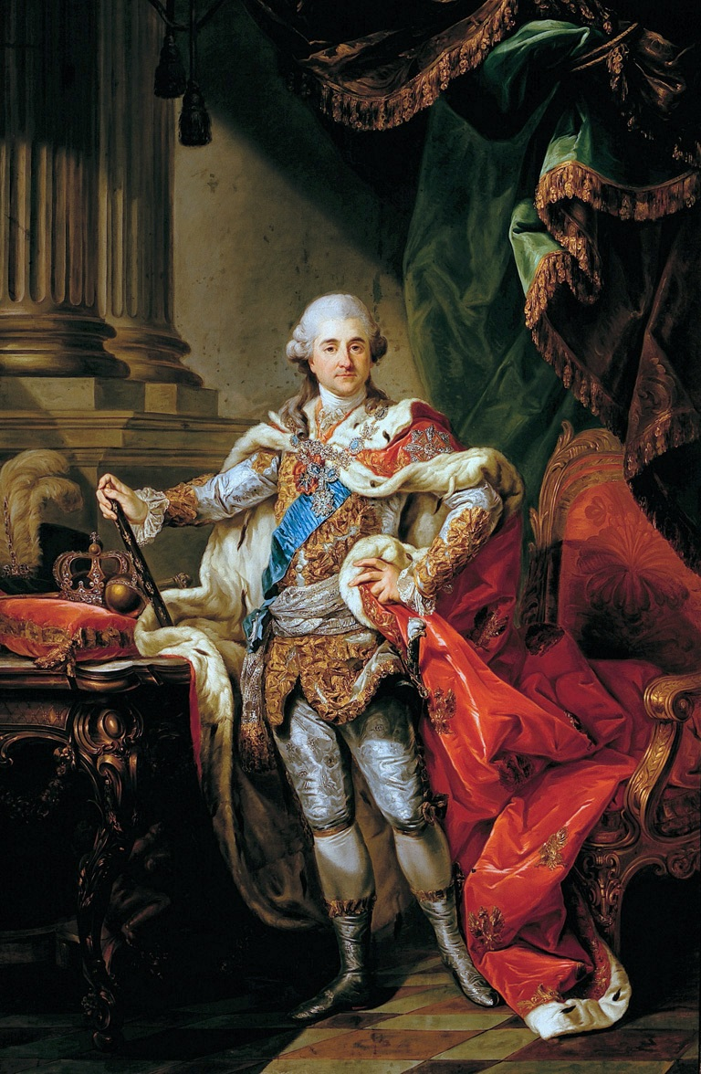
Król Polski w latach 1764–1795, ostatni władca Rzeczypospolitej Obojga Narodów.

Slide 6
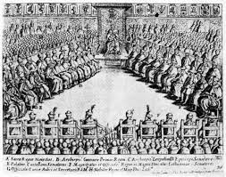
Liberum Veto - Wolne „nie pozwalam”
Liberum veto – zasada ustrojowa Rzeczypospolitej Obojga Narodów, dająca prawo każdemu z posłów biorących udział w obradach Sejmu do zerwania go i unieważnienia podjętych na nich uchwał.

Slide 7
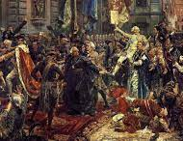
Postanowienia konstytucji
Ustanowienie katolicyzmujako religii panującej, przy równoczesnym zachowaniu tolerancji religijnej i wolności wyznania.
Zmiana ustroju państwowego na monarchię konstytucyjną.
Zniesienie:
Liberum veto; uchwały tworzone przez Izbę poselską miały przechodzić większościowo.
Podziału Rzeczpospolitej na Koronę i Wielkie Księstwo Litewskie (zaciśnięcie więzi).
Wolnej elekcji; po śmierci Stanisława Poniatowskiego tron miał objąć dziedzicznie Fryderyk August Wettyn.
Zakazano zawiązywania konfederacji.
Zakazano posiadania prywatnych wojsk.
Sejm miał być zwoływany co 2 lata. Długość trwania miała wynosić 70 dni z możliwością przedłużenia do 100 dni.
Co 25 lat miał się zwoływać sejm dla poprawy konstytucji, tzw. sejm konstytucyjny posiadał prawo zmienić dokument państwowy. Żaden inny sejm miał nie posiadać tego przywileju. Podczas jego trwania senat miał rolę jedynie rady starszych; pełnił funkcję doradczą.
Wprowadzenie organu władzy: Komisji Policji, sprawującej nadzór głównie nad miastami.

Slide 8
Święto Konstytucji 3 maja
Dzień 3 maja 1791 roku został uznany Świętem Konstytucji 3 Maja. Obchody tego święta były zakazane podczas rozbiorów, a ponownie jego obchodzenie zostało wznowione w II Rzeczypospolitej w kwietniu 1919 roku. Święto Konstytucji 3 Maja zostało zdelegalizowane przez hitlerowców i sowietów podczas okupacji Polski w czasie II wojny światowej, a po antykomunistycznych demonstracjach w 1946 r. nie było obchodzone w Polsce, natomiast zastąpione obchodami Święta 1 Maja. W styczniu 1951 r. święto 3 maja zostało oficjalnie zdelegalizowane przez władze komunistyczne. W roku 1981 ponownie władze świętowały uchwalenie majowej konstytucji. Do roku 1989 w tym dniu często dochodziło w Polsce do protestów i demonstracji antyrządowych i antykomunistycznych. Po zmianie ustroju, od kwietnia 1990 r. Święto Konstytucji 3 Maja należy do uroczyście obchodzonych polskich świąt. W roku 2007 po raz pierwszy na Litwie obchodzono święto Konstytucji 3 maja.

Slide 9
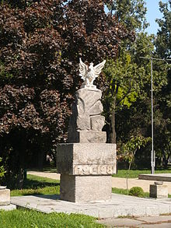
Pomnik uchwalenia konstytucji

Slide 10
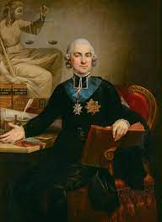
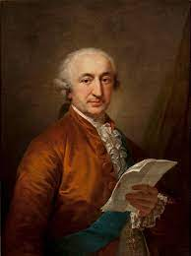
Twórcy Konstytucji 3 maja
Hugo Kołłątaj (1750-1812), duchowny katolicki, reformator szkolnictwa, orędownik zmian ustrojowych w państwie. Poglądy społeczne zawarł w: Do Stanisława Małachowskiego, referendarza koronnego. O przyszłym sejmie Anonima listów kilka,które swoje miejsce znalazły później w tekście Konstytucji. Był założycielem Zgromadzenia Przyjaciół Konstytucji Rządowej. Pod wpływem wydarzeń wojennych z 1792 r. przystąpił do konfederacji targowickiej. Później jednak przygotowywał powstanie kościuszkowskie, w którym uczestniczył.
Stanisław Małachowski (1736-1809), marszałek Sejmu Czteroletniego, polityk, reformator społeczny. Niezależnie od króla, wraz z Ignacym Potockim i Hugonem Kołłątajem przygotowywał tekst Konstytucji. Przeprowadził jej uchwalenie na sesji Sejmu 3 maja. Był zdecydowanym przeciwnikiem konfederacji targowickiej oraz przystąpienia do niej króla.

Slide 11
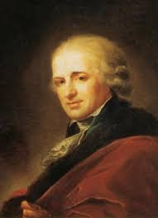
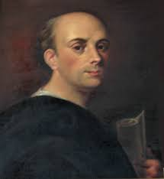
Twórcy Konstytucji 3 maja
Julian Ursyn Niemcewicz (1758-1841), działacz polityczny, poeta, dramaturg. Jako poseł Sejmu Wielkiego brał czynny udział w przygotowaniu tekstu Konstytucji. W 1791 był jednym z założycieli Zgromadzenia Przyjaciół Konstytucji Rządowej. Po wojnie polsko-rosyjskiej i zwycięstwie targowiczan przebywał na emigracji w Lipsku, Wiedniu, Florencji i Rzymie. Na emigracji aktywnie uczestniczył w przygotowaniach do insurekcji, w której wziął udział.
Scipione Piattoli (1749-1809), Włoch, pisarz, pedagog, bibliotekarz i sekretarz osobisty króla Stanisława Augusta Poniatowskiego. Piattoli przy współpracy z królem i Ignacym Potockim aktywnie uczestniczył w pracach nad projektem Konstytucji, której został redaktorem. Po przyjęciu Konstytucji Piattoli był współorganizatorem Zgromadzenia Przyjaciół Konstytucji Rządowej. Do grudnia 1793 r. zajmował się dyplomacją królewską.

Slide 12
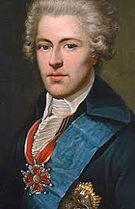
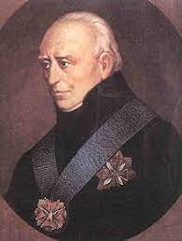
Twórcy Konstytucji 3 maja
Ignacy Potocki (1750-1809), marszałek wielki litewski, publicysta, dramaturg, poeta, polityk. Brał czynny udział w przygotowaniu tekstu Konstytucji. W czasie wojny 1792 r. sprzeciwił się przystąpieniu króla do konfederacji targowickiej. Po zwycięstwie jej zwolenników udał się na emigrację do Drezna, gdzie przygotowywał powstanie kościuszkowskie w którym wziął czynny udział. Jest współautorem książki O ustanowieniu i upadku Konstytucji 3 Maja.
Stanisław Staszic (1755-1826), pisarz polityczny, publicysta, filozof, pedagog, geolog i geograf. Był autorem pracy opublikowanej anonimowo Uwagi nad życiem Jana Zamoyskiego (wydanej w 1787 r.), która wywarła duży wpływ na sposób myślenia uczestników życia politycznego i społecznego Rzeczpospolitej Obojga Narodów. Swoją refleksję kontynuował w Przestrogach dla Polski. Chociaż nie brał aktywnego udziału w pracach nad Konstytucją, wpływ jego na treść Ustawy jest niepodważalny

Slide 13
Hugo Kołłątaj
Stanisław Małachowski
Julian Ursyn Niemcewicz
Scipione Piattoli
Stanisław Staszic
Ignacy Potocki
Stanisław August Poniatowski

Slide 14
Kilka ciekawostek na temat Konstytucji 3 maja
Konstytucja została uchwalona na Zamku Królewskim w Warszawie.
Obrady Sejmu były burzliwe. W czasie obrad król Stanisław August Poniatowski przemawiał trzy razy, wskazując pilną konieczność naprawienia dawnego ustroju. Gdy podniósł rękę na znak chęci zabrania głosu po raz czwarty, odebrano ten gest przypadkiem jako wezwanie do przyjęcia projektu przez aklamację. Co rzeczywiście nastąpiło.
Odezwały się wtedy okrzyki "Wiwat król!" "Wiwat Konstytucja!„
Konstytucja 3 maja była pierwszą w Europie i drugą na świecie, po Stanach Zjednoczonych, ustawą zasadniczą.
Konstytucja potwierdziła przywileje mieszczańskie nadane w akcie prawnym z kwietnia 1791 roku.
Według tego aktu mieszczanie mieli prawo do bezpieczeństwa osobistego, posiadania majątków ziemskich, prawo zajmowania stanowisk oficerskich i stanowisk w administracji publicznej a także prawo do nabywania szlachectwa.
Ustanowiono podatki w wysokości 10% dla szlachty i 20% dla duchowieństwa.
Gołota, mieszczanie i chłopi byli zwolnieni z płacenia podatków.
Katolicyzm został uznany za religię panującą, zapewniając jednocześnie swobodę wyznań.
Apostazja wciąż była uznawana za przestępstwo.

Slide 15
Kilka ciekawostek na temat Konstytucji 3 maja
Władza ustawodawcza spoczywała w dwuizbowym parlamencie.
Utrzymano zasadę mówiącą, że król "nic sam przez się nie czyniący, za nic w odpowiedzi narodowi być nie może".
Konstytucja 3 maja przetrwała 14 miesięcy.
Święto Konstytucji 3 maja obchodzono do ostatniego rozbioru.
Podczas okupacji niemieckiej w czasie II wojny światowej i sowieckiej po wojnie, Święto było zdelegalizowane.
Dopiero w 1981 roku władza ludowa zezwoliła na obchody 3-majowe.
Od 1989 roku Święto Konstytucji 3 maja znów jest świętem narodowym.
Od 2007 roku obchodzone jest również na Litwie.

Slide 16
Źródła
https://pl.wikipedia.org/wiki/Konstytucja_3_maja
https://eszkola.pl/historia/historyczne-znaczenie-konstytucji-3-maja-dla-polski-i-europy-6171.html
https://pl.wikipedia.org/wiki/Stanis%C5%82aw_August_Poniatowski
https://pl.wikipedia.org/wiki/Liberum_veto
https://pl.wikipedia.org/wiki/Konstytucja_3_maja
http://mec.edu.pl/wp-content/uploads/2017/04/ulotka-1.pdf
https://ciekawostki.online/ciekawostki/224/o-konstytucji-3-maja/

